Slide 1
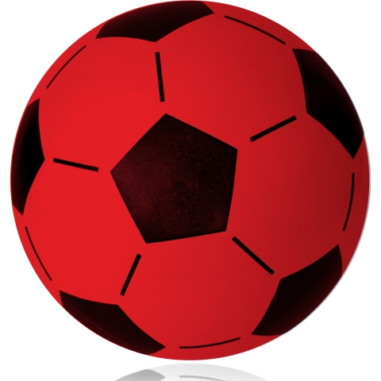
Telesá
Pri niektorých geometrických telesách vieme odmerať ich dĺžku, šírku a výšku.
Guľa je teleso, ktorému nevieme odmerať výšku, šírku ani dĺžku.

Slide 2
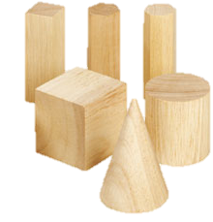
Teleso je priestorový útvar.
Má tri rozmery.

Slide 3
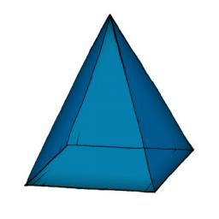
Ihlan
je mnohosten s mnohouholníkovou podstavou a trojuholníkovými bočnými stenami, ktoré sa stretávajú v spoločnom vrchole. Na ihlane vieme odmerať jeho výšku, dĺžku a šírku podstavy.
vrchol
stena
podstava

Slide 4
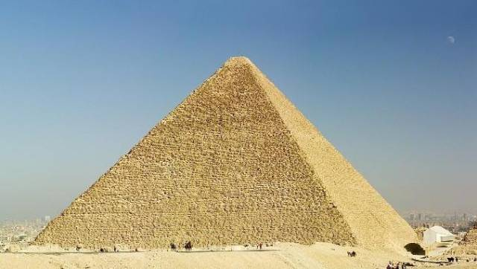
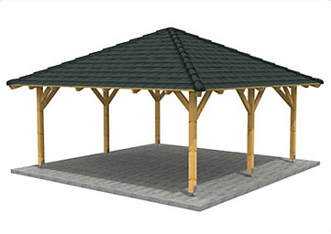
Ktoré teleso má tvar ihlana?

Slide 5
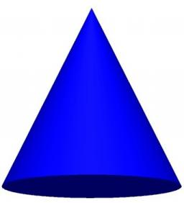
Kužeľ
Je teleso s podstavou tvaru kruhu a plášťom. Plášť má počiatok vo vrchole. Na kuželi vieme odmerať jeho výšku a šírku kruhovej podstavy kužeľa.
vrchol
plášť
podstava

Slide 6
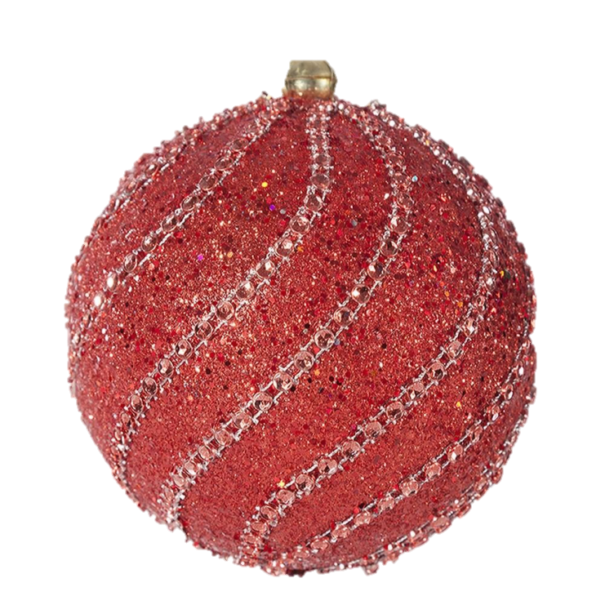
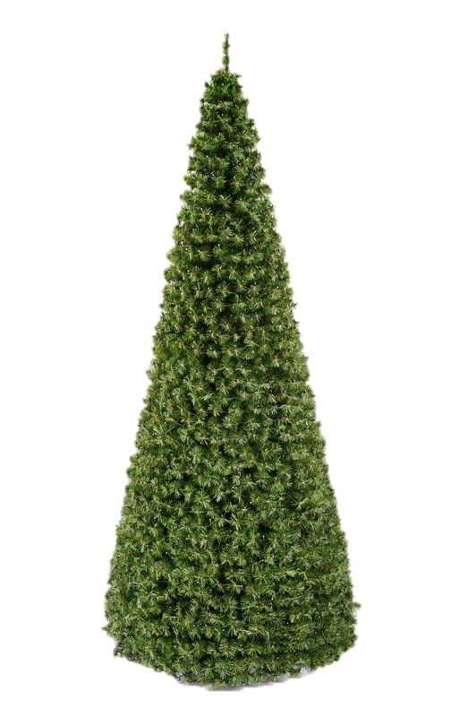
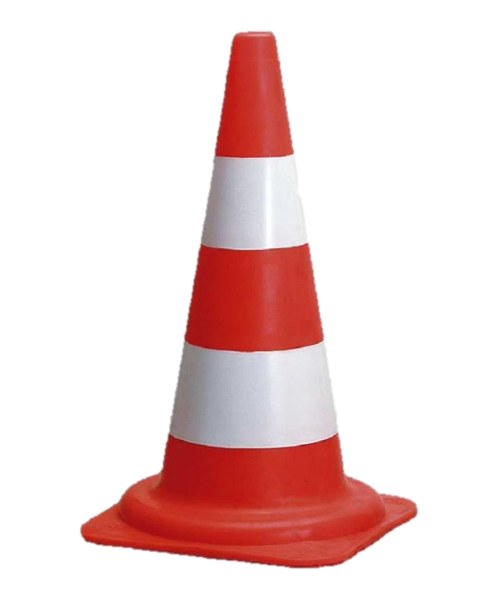
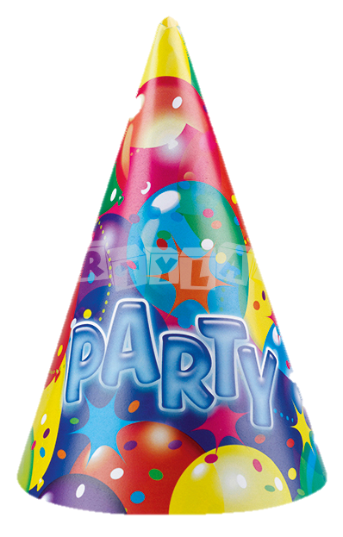
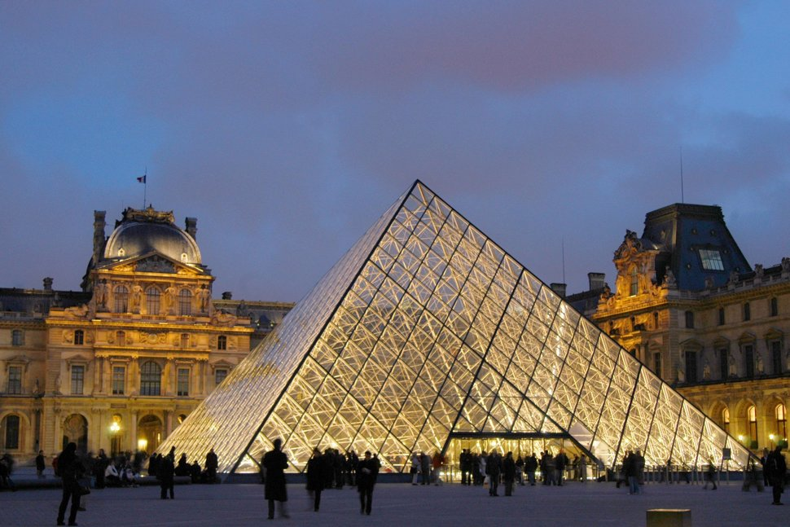
Ktoré teleso má tvar kužeľa?

